Slide 1
Путешествие в ТИКО-страну
Государственное бюджетное дошкольное образовательное учреждение детский сад №35 Пушкинского района Санкт-Петербурга
Выполнила: воспитатель высшей категории Тардаскина Лариса Петровна
2024

Slide 7
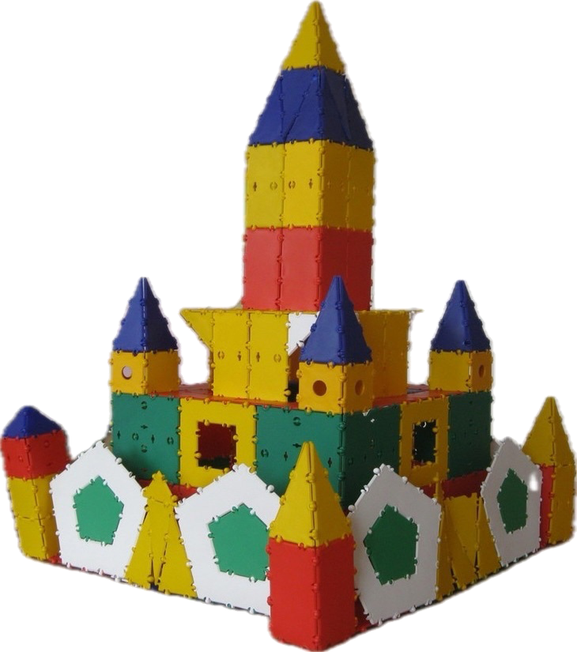

Slide 10
До новых
встреч, друзья!

